Slide 1
Meeting 1
25.09.2025

Slide 2
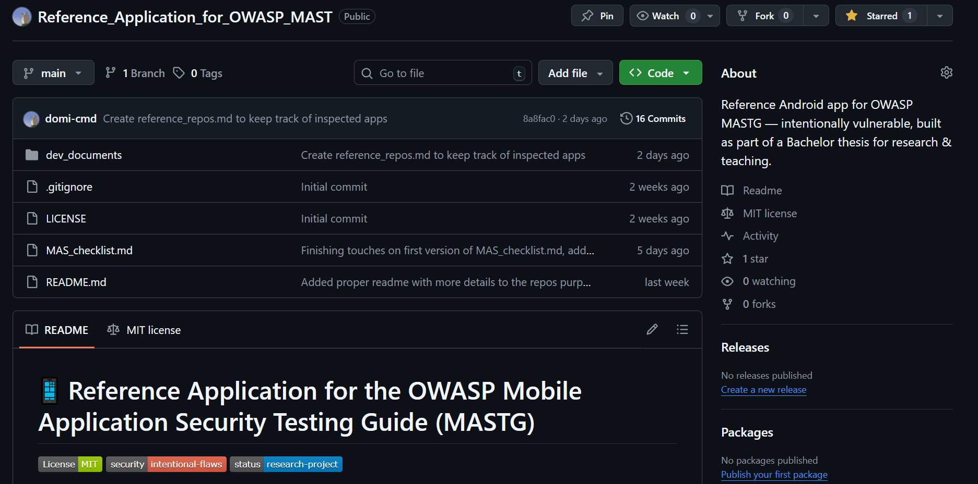
Was gemacht wurde
Setup Github Repository

Slide 3
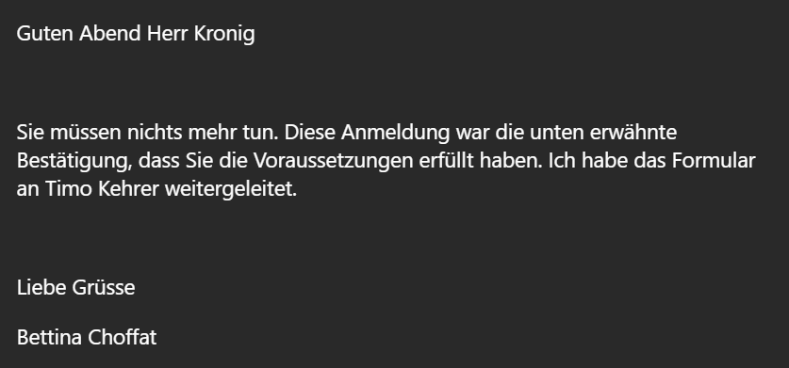
Was gemacht wurde
Anmeldung der Arbeit bei Choffat

Slide 4
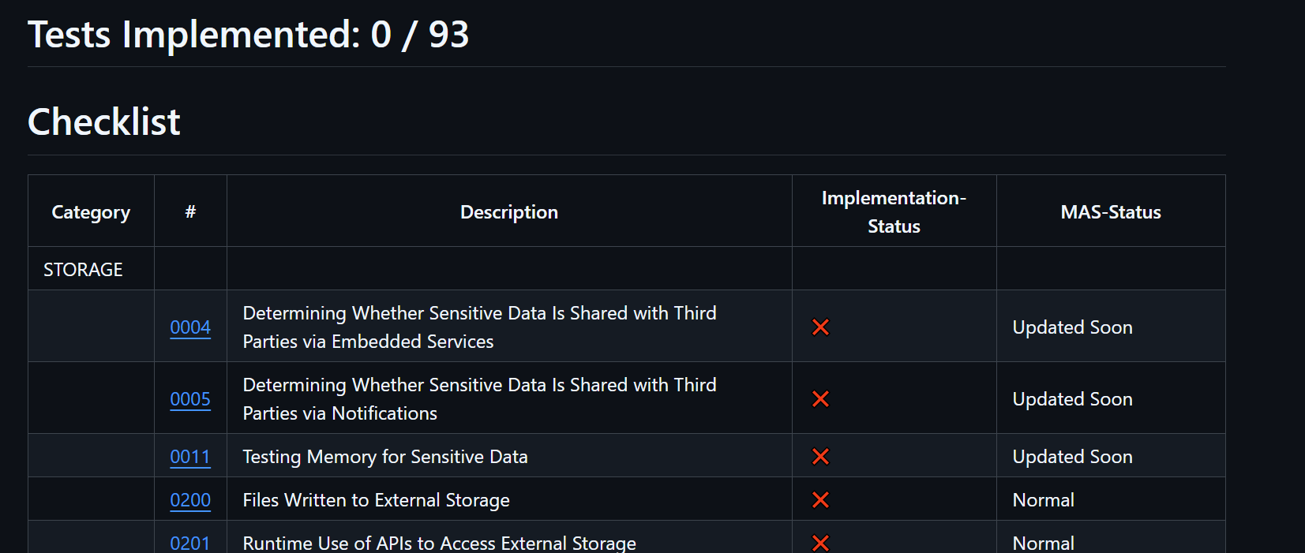
Was gemacht wurde
Zusammenstellen Checkliste mögliche Schwachstellen

Slide 5
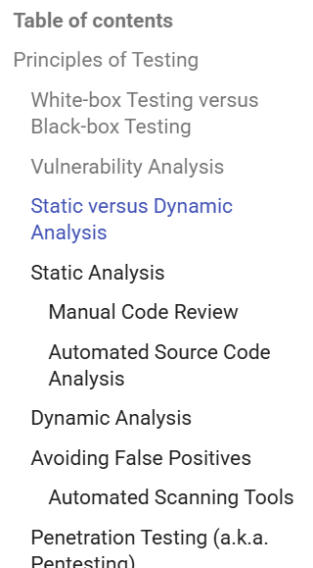
Was gemacht wurde
Einarbeiten Theorie MAS - generelle Konzepte

Slide 6
Was gemacht wurde
Einrichten Android Studio, AVD‘s testen etc

Slide 7
An was gearbeitet wird
Analyse „state of the art“ bei bestehenden Apps

Slide 8
An was gearbeitet wird
Einarbeiten & Verständnis von Struktur etc. von Android Apps

Slide 9
Next steps?
Einarbeiten & Verständnis von Struktur etc. von Android Apps?

Slide 10
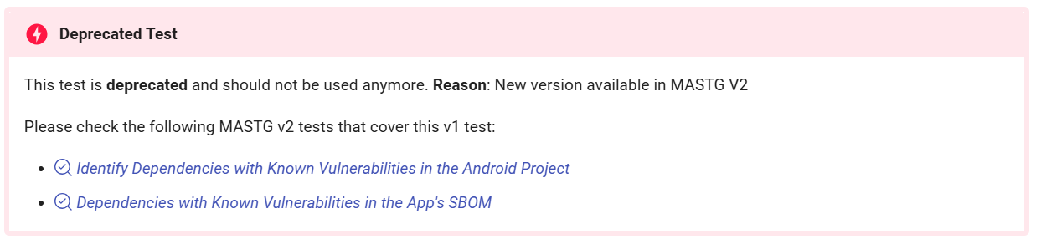
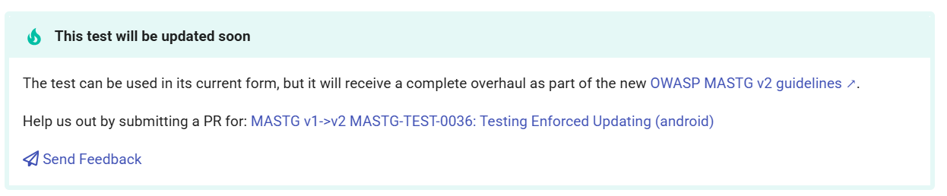
Mögliche Probleme :)
Wandel bei MASTG
Nur 93 Tests
Updated soon

Slide 11
Mögliche Probleme :)
Apps komplett veraltet (3 bis 10 Jahre)
JDK‘s, Gradle sync, Packages nicht mehr öffentlich verfügbar
Sourcecode nicht verfügbar, nur compiled version

Slide 12
Fragen
Was genau bedeutet «state of the art» bei den Apps? Generelle App Struktur oder was genau soll analysiert werden?
Vorgehen Deprecated/Updated Tests? Nicht wichtig?
Generelles Verständnis wegen Seminararbeit

